Slide 1
TRƯỜNG MẦM NON BA SAO
Nhận biết ngày 8/3 qua tranh:
“Bé tặng mẹ hoa”
GV: Nguyễn Thị Thúy Hương
Lớp B2

Slide 2
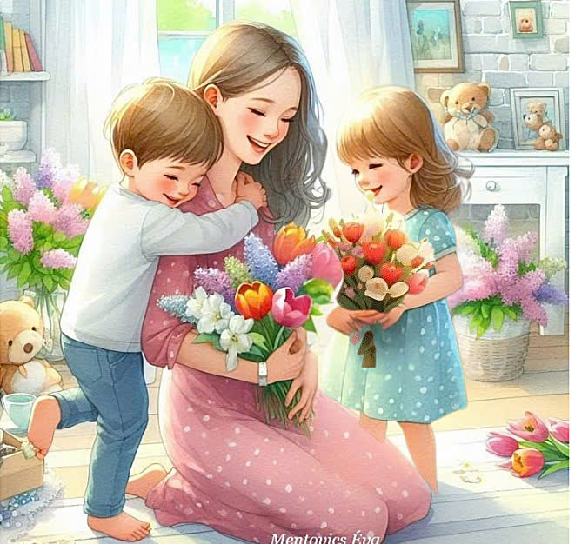
á

